Slide 1
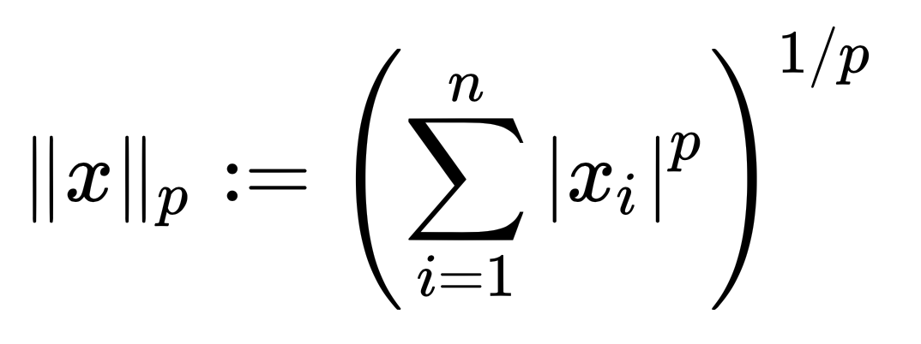
Überwachtes Lernen
Beispiel: Ausgleichsrechnung (Regression)
Gegeben Datenpunkte, bestimme Parameter, so dass für gegebene x-Werte, die y-Werte geschätzt werden können
Optimierungsproblem Minimierung eines Normmaßes
Beispiel: Klassifikation
Gegebene Datenpunkte jeweils mit Klassifikationswert, bestimme Klassifikationswert für Datenpunkte ohne diesen (binärer oder mehrwertiger Klassifikator)
Kann als Spezialfall eines Ausgleichs gesehen werden

Slide 2
Lineare Ausgleichsprobleme
© Britta Nestler, Modellierung und Simulation

Slide 3
Lineare Ausgleichsprobleme
© Britta Nestler, Modellierung und Simulation

Slide 4
Lineare Ausgleichsprobleme
© Britta Nestler, Modellierung und Simulation

Slide 5
Lineare Ausgleichprobleme
© Britta Nestler, Modellierung und Simulation

Slide 6
Lineare Ausgleichsprobleme
© Britta Nestler, Modellierung und Simulation

Slide 7
Normalgleichungen
𝜆
𝜆
© Britta Nestler, Modellierung und Simulation

Slide 8
Herleitung des Normalgleichungssystems
2(A𝜆 - y)^{T}A = 0
((A𝜆)^{T} - y^{T})A = 0
(A𝜆)^{T}A - y^{T}A = 0
(A𝜆)^{T}A = y^{T}A. | ^{T}
A^{T} A𝜆 = A^{T} y

Slide 9
Lineare Ausgleichsprobleme
© Britta Nestler, Modellierung und Simulation

Slide 10
Lineare Ausgleichsprobleme
© Britta Nestler, Modellierung und Simulation

Slide 11
Lineare Ausgleichsprobleme
© Britta Nestler, Modellierung und Simulation

Slide 12
Lineare Ausgleichsprobleme
© Britta Nestler, Modellierung und Simulation

